Slide 1
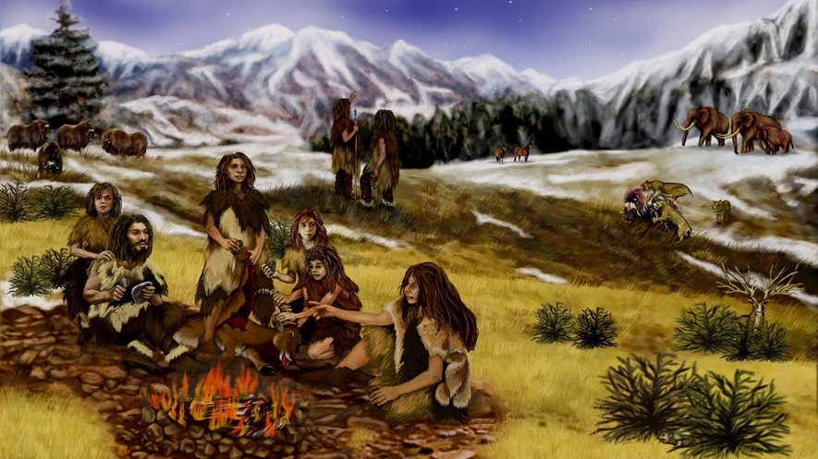
LA PREISTORIA

Slide 2

Presentazione di storia dell’arte
La preistoria
Alunna: Marina Cataldi
Classe:1AT
A.S 2020/2021
Professore: Nino Oriolo

Slide 3
Che cos’è la preistoria?
La preistoria, termine che significa prima della storia, va dalla comparsa dell’uomo sulla terra, 4,5 milioni di anni fa, all’invenzione della scrittura,circa 5000 anni fa. I primi oggetti lavorativi dell’uomo risalgono a meno di 2 milioni di anni fa quando ha inizio l’età della pietra. Questo periodo si divide in:
Paleolitico da 1.800.000 a 10.000 a.C.
Mesolitico da 8.000 a 6.000 a.C.
Neolitico da 6.000 a 4.000 a.C.
Età della pietra da 4.000 a 500 a.C (già oltre la preistoria)

Slide 4
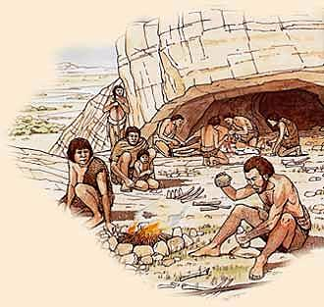
Il Paleolitico (ossia "età della pietra antica« o "età
antica della pietra") è il periodo della preistoria in cui
si sviluppò la tecnologia umana con l'introduzione dei primi
strumenti in pietra da parte di diverse specie di ominidi. Iniziò
circa 2,5 milioni di anni fa e terminò 10 000 anni fa con l'introduzione dell'agricoltura e il passaggio al Mesolitico, o, nelle zone di precoce neolitizzazione, all'Epipaleolitico.Gli uomini vivono nelle caverne e si procuravo il cibo cacciando e raccogliendo animali selvatici. Realizzano gli utensili in pietra scheggiando un pezzo di selce con altre pietre più dure. Realizza così i chopper. È la prima produzione artistica dell’uomo.

Slide 5
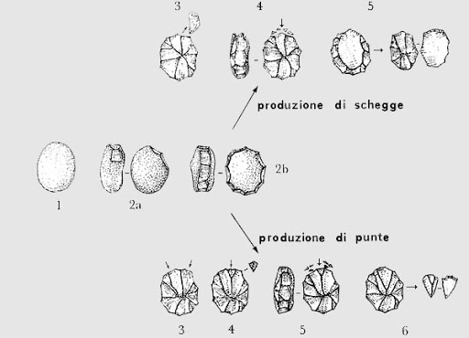
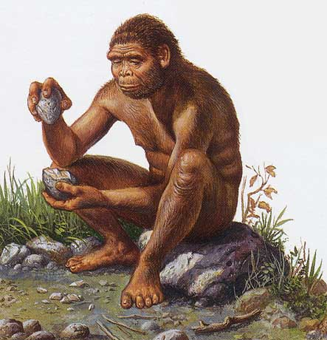
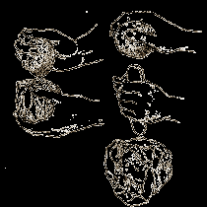
UTENSILI IN PIETRA SCHEGGIATA

Slide 6
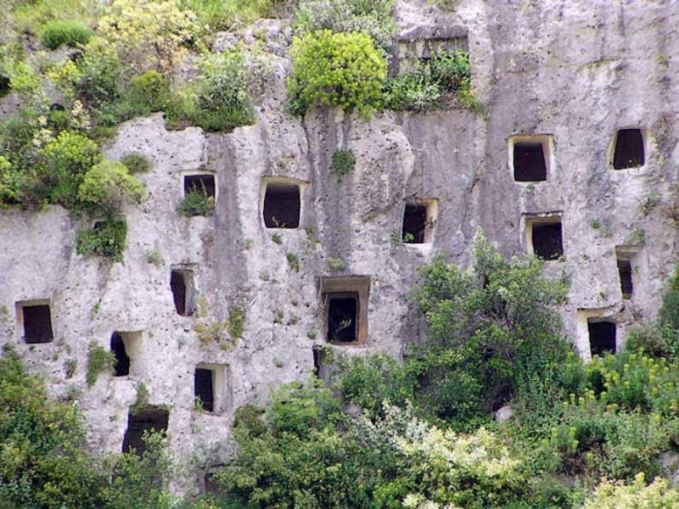
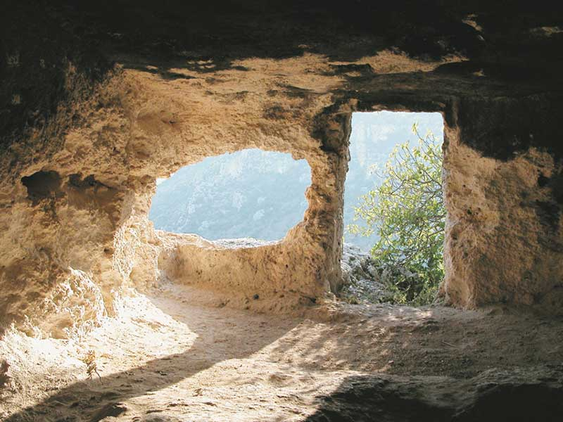
Le Abitazioni
Le abitazioni non sono fisse. Gli uomini del paleolitico abitavano dunque in caverne naturali.

Slide 7
Le pitture rupestri sono pitture riportate sulle pareti di grotte risalenti alla preistoria a partire dal Paleolitico. Nelle stesse grotte sono stati anche rinvenuti graffiti rupestri.
Quando, alla metà del XIX secolo, furono rinvenuti per la prima volta questi graffiti, vennero considerati primitivi, ma una recente rivalutazione e nuove scoperte ci hanno permesso di comprendere l'importanza dei lavori dell'Età della Pietra, che non solo sono di alto livello artistico, ma costituiscono anche importanti indizi per una migliore conoscenza della cultura e delle credenze di quell'epoca. I soggetti più comuni nelle pitture rupestri paleolitiche sono i grandi animali selvaggi, come il buoi, bisonti ecc.. Sono spesso presenti anche impronte umane.
Inoltre per pitturare venivano utilizzate pitture naturali, come ad esempio per la maggior parte dei disegni venivano utilizzati mirtilli schiacciati che creavano un colore simile al blu scuro e sangue di animali morti, in modo da farli asciugare far capire che da lì vi era passato qualcuno o che quella grotta occupata come casa.

Slide 8
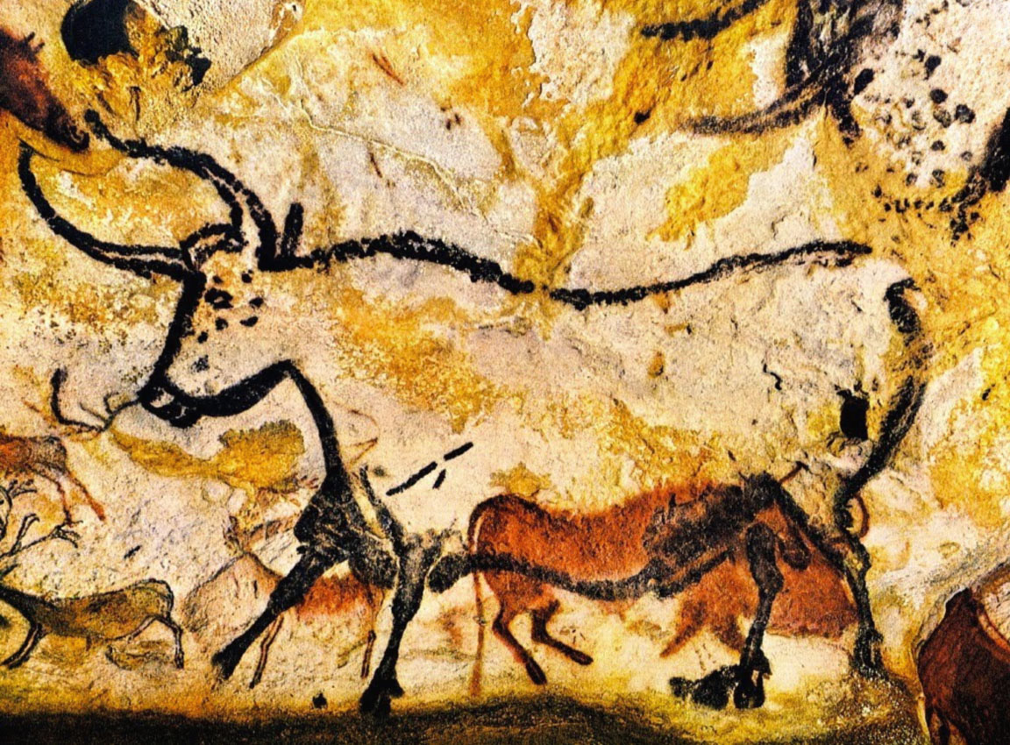
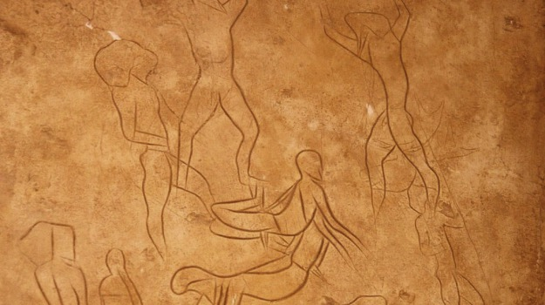
PITTURE RUPETRI

Slide 9
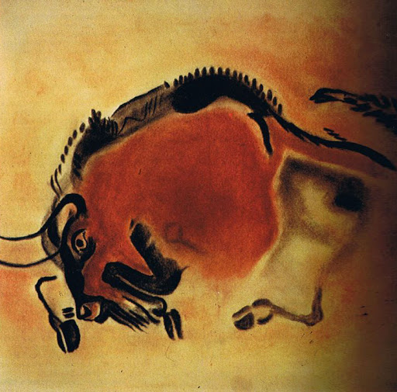
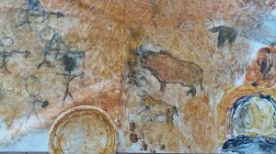
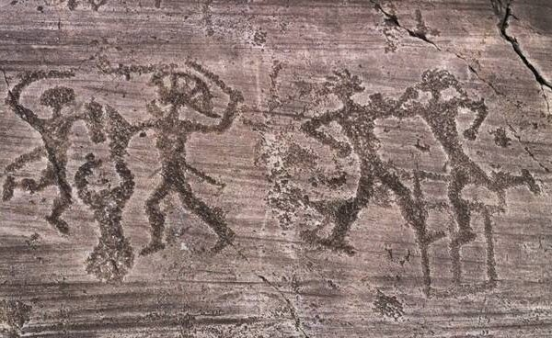

Slide 10
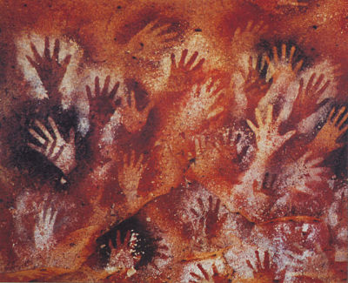
La forma più elementare di pittura preistorica è costituita dalle impronte di mani.

Slide 11
LE GROTTE DI LASCAUX
Le Grotte di Lascaux, in Francia, sono Patrimonio dell'Umanità dell'Unesco. Al loro interno sono conservate disegni, o meglio, opere d'arte parietale vecchie di 17.000 anni. Alcune scene dipinte sulle pareti delle grotte più di 15.000 mila anni fa sembrano raccontare storie di caccia. Secondo una nuova teoria, invece, alcune delle pitture rupestri della celebre grotta francese rappresenterebbero le costellazioni celesti come le vedevano i nostri antenati…
LA STORIA ELLA SCOPERTA DELLE GROTTE
Era un giorno di settembre del 1940 e, mentre camminava nel comune di Montignac, nella Dordogna, Marcel Ravidat vide una cavità. Senza saperlo, aveva appena scoperto uno dei tesori più preziosi della preistoria . Un tesoro di 17.000 anni. Quattro giorni dopo, Marcel Ravidat torna sul posto con alcuni amici: entrano nella grotta e scoprono i primi dipinti e vedono raffigurati sulle pareti della caverna cavalli, tori, cervi.. Questa scoperta fin da subito ha attirato l'attenzione degli scienziati che, attraverso lo studio dei dipinti, incisioni e alcuni oggetti scoperti, sono riusciti a datare i dipinti. Sarebbero stati fatti circa 17.000 anni fa.

Slide 12
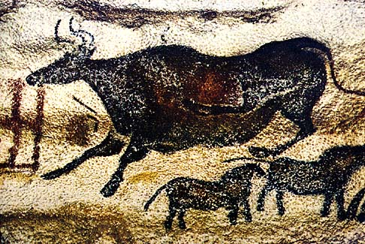
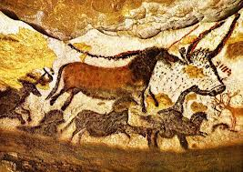
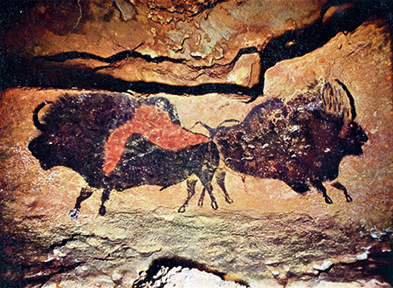
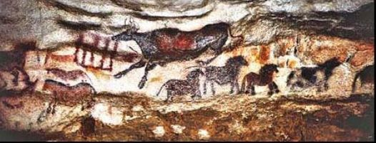

Slide 13
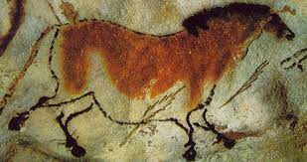
Il cosiddetto cavallo cinese di Lascaux (15.000a.C.) è tracciato con una spessa linea di torno , fatta con il carbone nero. Sott la pancia questa linea è tratteggiata per simulare il pelo. Il manto è color ocra, rosso e marrone ,con zebrature nere sul dorso. Anche la testa le zampe e la coda sono nere. Alcune freccie stanno raggiungendo il cavallo sul dorso. L’animale è rappresentato in movimento. Come si può vedere dalla posizione delle zampe. La criniera è resa in modo realistico: è infatti dipinta con un colore nero sfumato, per imitare il crine dei cavalli. La figura è dipinta con estrema naturalezza: chi l’ha realizzata dimostra di conoscere bene la realtà, tanto da replicarne le immagini con assoluta padronanza e sicurezza. In corrispondenza dell’addome la roccia è l’artista preistorico è più sporgente: l’artista preistorico ha scelto di dipingere la figura proprio in questa posizione, per far si che l’addome sembri ancora più prenunciato.

Slide 14
GROTTA DI CHAUVET
La grotta Chauvet, che prende il nome dal suo scopritore, si trova presso la colline delle Cirque d'estre Vallon-Pont-d'Arc nell'Ardèche (regione Rhône-Alpes). La sua scoperta risale al 18 dicembre 1994 a opera dello speleologo e fotografo Jean-Marie Chauvet. Chauvet aveva sistematicamente esplorato la zona alla ricerca di grotte archeologiche, ritenendo, a ragione, che l'area potesse dare un importante ritrovamento. E infatti, dopo aver scoperto ed esplorato più di venti grotte con pitture, graffiti e reperti, ha trovato la magnifica grotta che ora porta il suo nome. fu scavata nei millenni dal fiume Ardèche. Di grandissima bellezza, ha lunghe pareti traslucide di cristalli e cupole iridescenti. Viene resa famosa dalla scoperta, nel 1994, di numerose pitture parietali risalenti all'uomo di Cro-Magnon. La grotta presenta pitture e incisioni di diversi animali quali bisonti, mammut rossi, gufi, rinoceronti, leoni, orsi, uri, cervi, cavalli, iene, renne, lupi (pochi) ed enormi felini scuriNella grotta troviamo anche ossa di vari animali (non ossa umane), teschi di Ursus spelaeus e una roccia che per risalto e forma può sembrare quasi un altare primitivo, su cui tra l'altro è appoggiato un teschio di orso, quasi fosse stato offerto o utilizzato per qualche rito.

Slide 15
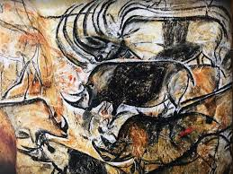
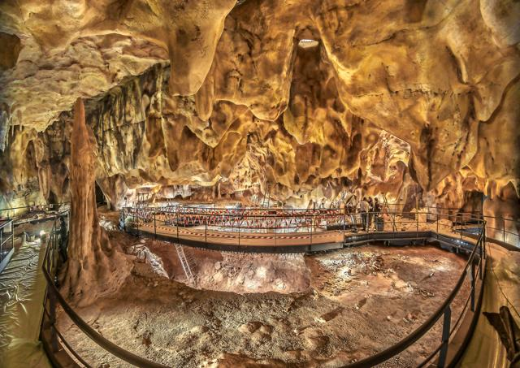
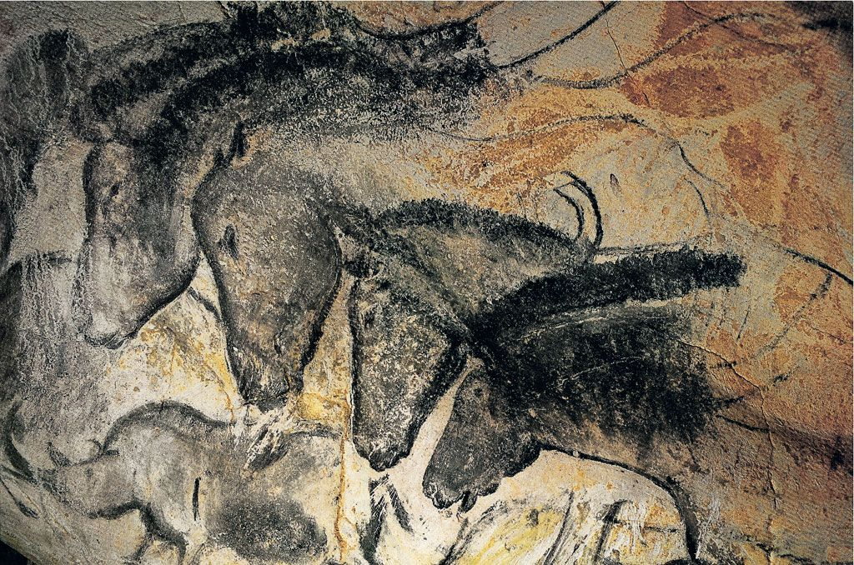

Slide 16
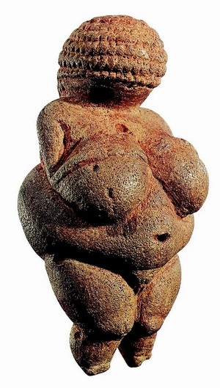
VENERE DI WILLENDORF
La Venere di Willendorf, anche nota come donna di Willendorf, è una statuetta di 11 cm d'altezza, scolpita in pietra calcarea oolitica e dipinta in ocra rossa, non originaria della zona di rinvenimento, e risalente al 23.000-19.000 a.C. L'opera, raffigurante un fisico femminile steatopigo, è una delle più famose statuette paleolitiche, dette veneri paleolitiche avendo metaforicamente retrodatato la venere mitologica, di molti millenni; è attualmente in esposizione al Naturhistorisches Museum di ViennaLa statuetta fu rinvenuta nel 1908 dall'archeologo Josef Szombathy, in un sito archeologico risalente al paleolitico, presso Willendorf in der Wachau, in Austria.
Intorno al 1990, dopo un'accurata analisi della stratigrafia del luogo, e dopo precedenti datazioni che la ponevano inizialmente al 10.000 a.C. poi fino al 32.000 a.C., fu stimato che la statuetta fosse stata realizzata da 25.000 a 26.000 anni fa.

Slide 17
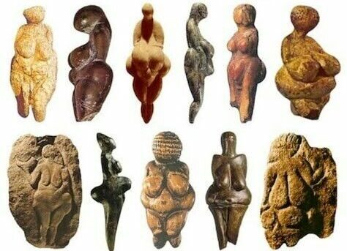
Altre veneri

Slide 18
IL NEOLITICO
Il Neolitico è un periodo della preistoria, l'ultimo dei tre che costituiscono l'Età della pietra, che va dall'10000 a.C. al 3500 a.C. circa. Etimologicamente il termine deriva dalle due parole greche νέος (nèos, "nuovo") e λίθος (lithos, "pietra") e quindi "età nuova della pietra" o "età della pietra nuova", in cui l'aggettivo "nuova" si riferisce ad "età". Il Neolitico fu contraddistinto da notevoli innovazioni nella litotecnica, tra le quali la principale è rappresentata dall'uso della levigatura. Altre innovazioni furono l'introduzione dell'uso della ceramica, dell'agricoltura e dell'allevamento, prima di ovini e successivamente anche di bovini. Gli uomini diventano stanziali e si dedicano all’allevamento e all’agricoltura. Costruiscono i primi villaggi di capanne o palafitte, impararono a levigare meglio le pietre,a fabbricare tessuti ed oggetti in ceramica.

Slide 19
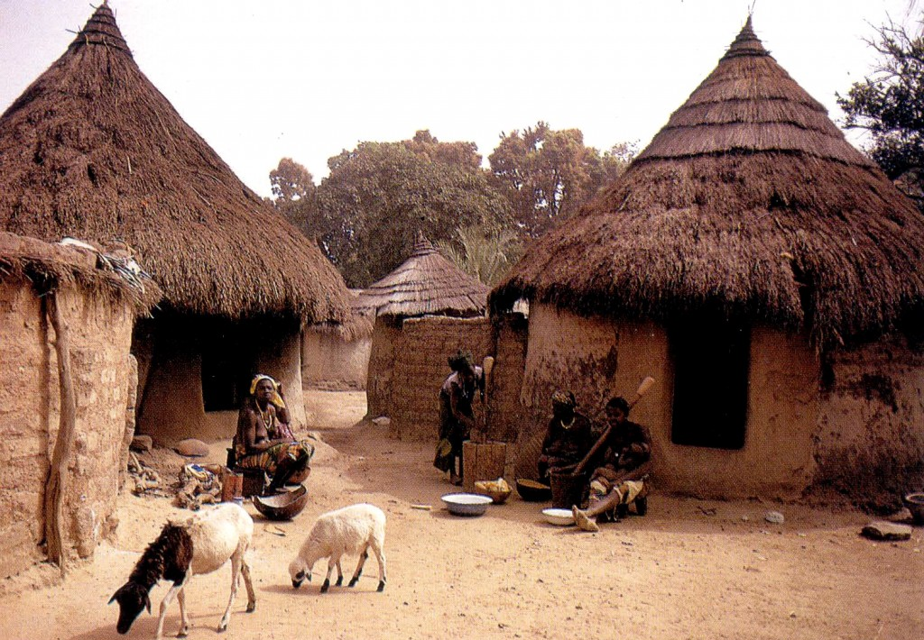
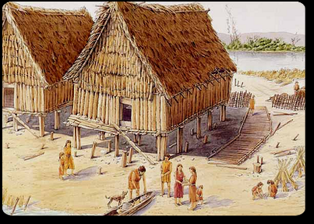
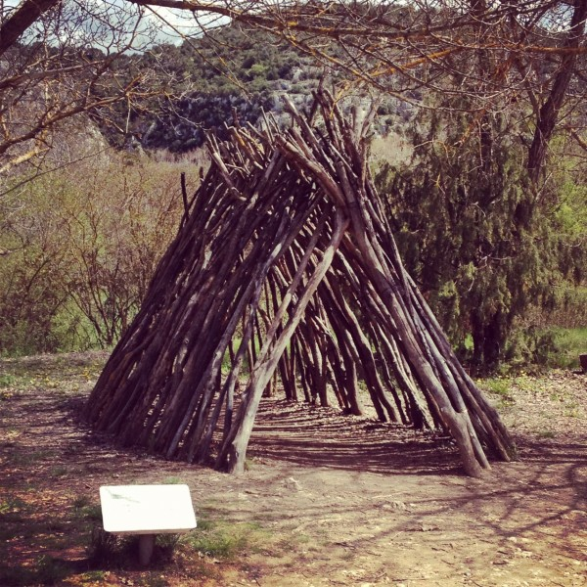
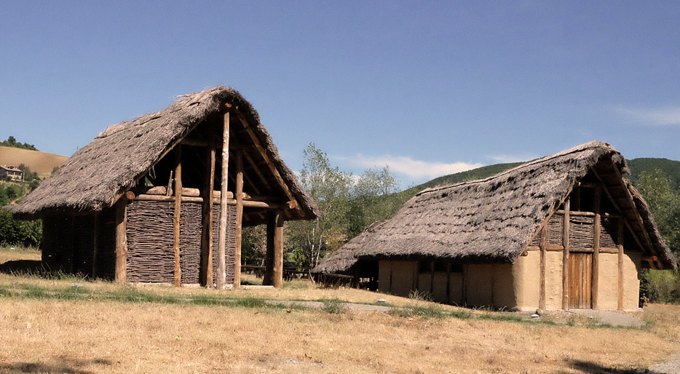
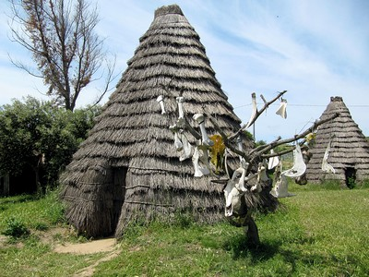

Slide 20
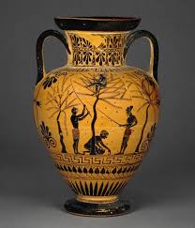
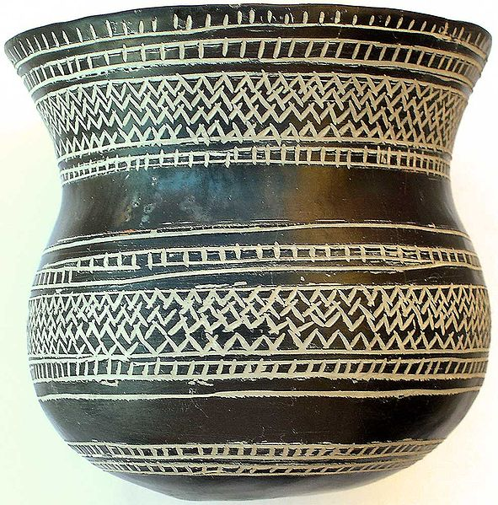
LAVORAZIONE IN CERAMICA

Slide 21
Con la fine del neolitico sorgono le prime costruzioni megalitiche non destinate all’abitazione ma al culto e alla sepoltura. I megalitici più semplici sono i MENHIR (pietra lunga) blocchi conficcati nel terreno per indicare un luogo sacro o una sepoltura. Se ne trovano nelle isole britanniche, in Francia, ma anche in Sardegna, Puglia e Sicilia. Per la collaborazione di un menhir occorreva uno sforzo collettivo enorme. Si ipotizza che il masso venisse fatto rotolare vicino al posto desiderato dove veniva fatto scivolare in un profonda buca. Con l’aiuto di corde e puntelli lo si portava in posizione verticale e si colmava la buca in modo che non potesse cadere.

Slide 22
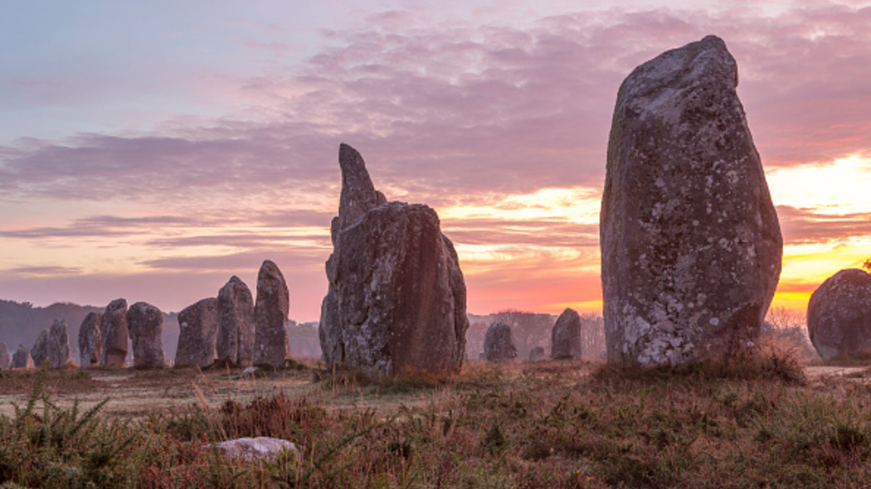

Slide 23
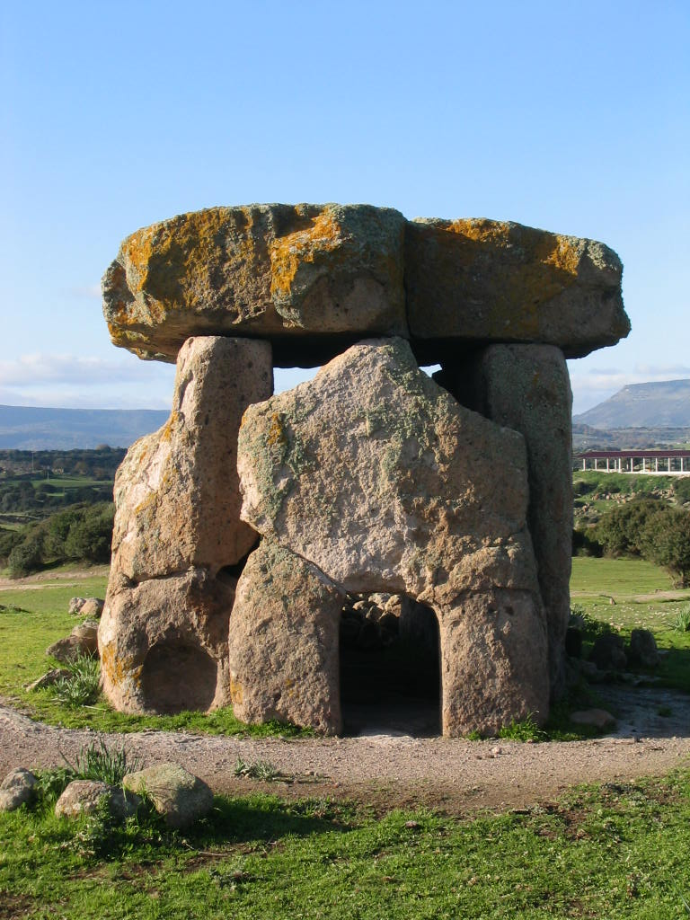
Il dolmen è un tipo di tomba megalitica preistorica a camera singola e, insieme al cromlech (come Stonehenge in Gran Bretagna) e il menhir, costituisce il tipo più noto tra i monumenti megalitici. La realizzazione dei dolmen viene collocata nell'arco di tempo che va dalla fine del V millennio a.C. alla fine del III millennio a.C., anche se in Estremo Oriente l'uso del dolmen si prolungò fino al I millennio a.C.
I dolmen sono costituiti da due o più piedritti verticali che sorreggono l'architrave costituito da uno o più lastroni orizzontali. La costruzione era in origine ricoperta, protetta e sostenuta da un tumulo.
Molti esempi di questo tipo, o con temi architettonici più evoluti, sono stati ritrovati anche in Europa. In particolare si possono trovare nel Regno Unito, in Irlanda, in Francia, in Germania, in Spagna, in Portogallo e in Italia.

Slide 24
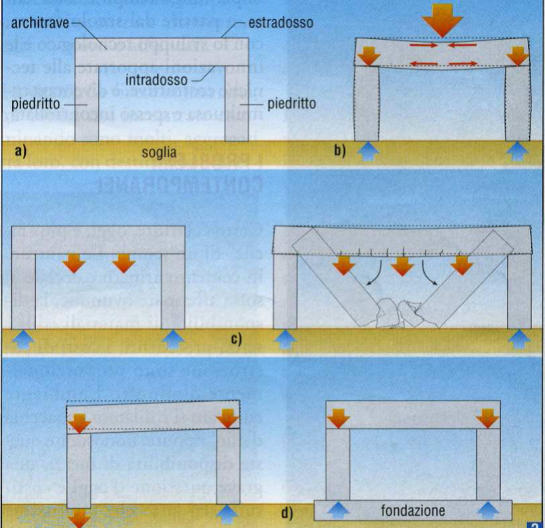
Un sistema trilitico o trilite (dal greco tri = tre + lithos = pietra) è una struttura formata da due elementi disposti in verticale (piedritti) e un terzo appoggiato orizzontalmente sopra di essi (architrave), a formare una sorta di porta. È una struttura coprente una minima luce.
Il trilite è una struttura architettonica semplice, piuttosto comune nei monumenti megalitici composti da tre elementi megalitici e venne usata soprattutto nel periodo Calcolitico. Il vantaggio è quello di generare forze spingenti solo verso il basso e quindi di non essere soggette a spinte laterali; gli svantaggi sono legati alla limitatezza della distanza tra i megaliti. L'architrave spinge il suo peso sui piedritti ed essi per sostenerlo lo scaricano sul suolo. Se la luce (lo spazio Tra i due piedritti) è troppo ampia l'architrave cede, per non sprofondare invece si mette la fondazione.
Fra gli esempi preistorici più celebri dove si trovano sistemi trilitici, si possono citare Stonehenge, i templi di Malta e la porta dei Leoni a Micene.
I Greci antichi usavano il sistema trilitico (lo preferivano all'arco, anche se talvolta utilizzavano anche quest'ultimo), per cui esso è alla base degli ordini architettonici classici, dove i sostegni verticali sono rappresentati dalla colonna (composta di base, fusto e capitello) e quello orizzontale dall'architrave.
Il sistema trilitico è uno dei sistemi costruttivi più antichi della stori

Slide 26
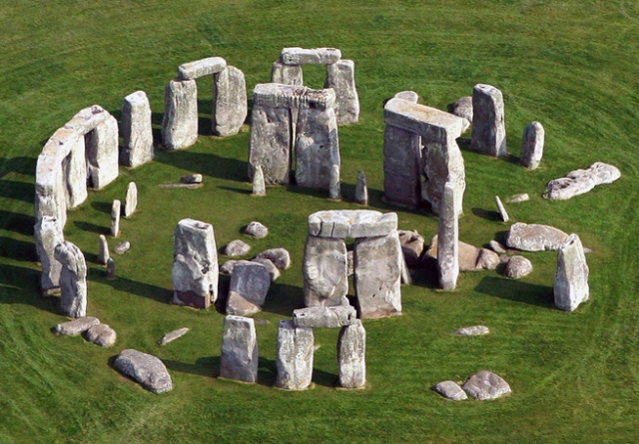
Più dolmen disposti uno dietro l’altro formano il cosiddetto CROMLECH. Si tratterebbe di luoghi sacri legati al culto del sole.

Slide 27

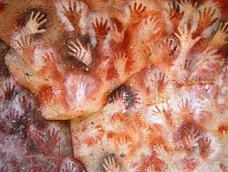
FINE.
Marina Cataldi.

